Slide 1
TRƯỜNG TIỂU HỌC TRƯƠNG HOÀNH
CHÀO MỪNG QUÝ THẦY CÔ VỀ DỰ GIỜ THĂM LỚP
Lớp: 5B
MÔN KHOA HỌC
Giáo viên thực hiện : Tăng Thị Minh Tâm

Slide 2
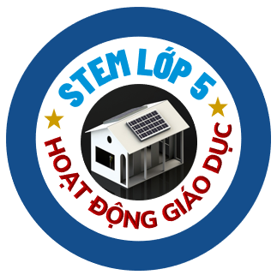

Ôn tập kiến thức
CÂU HỎI 1
Thành phần chính của hệ thống điện mặt trời là gì?
Tấm pin năng lượng mặt trời
ĐÁP ÁN
Notes:
Bấm chuột vào ô đáp án. GV giải thích thêm sau khi đưa ra đáp án đúng

Slide 3
Ôn tập kiến thức
CÂU HỎI 2
Trong những ngày mây mù, mưa, mùa đông hệ thống điện mặt trời có tạo ra điện không? Vì sao?
Có, vì vẫn có bức xạ mặt trời
ĐÁP ÁN
Notes:
Bấm chuột vào ô đáp án. GV giải thích thêm sau khi đưa ra đáp án đúng

Slide 4
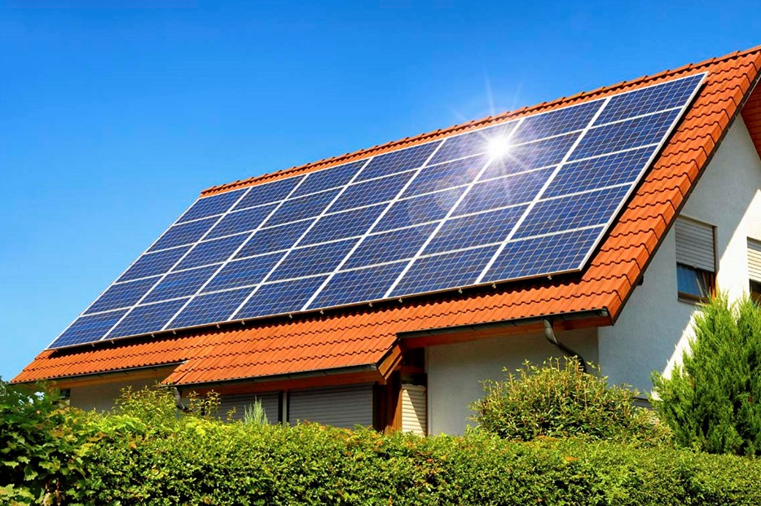
CHỦ ĐỀ 2: NGÔI NHÀ
ĐIỆN MẶT TRỜI
CHỦ ĐỀ 2: NGÔI NHÀ
ĐIỆN MẶT TRỜI
MỞ RỘNG
Tiết 9
Notes:
Giới thiệu về nội dung bài học

Slide 5
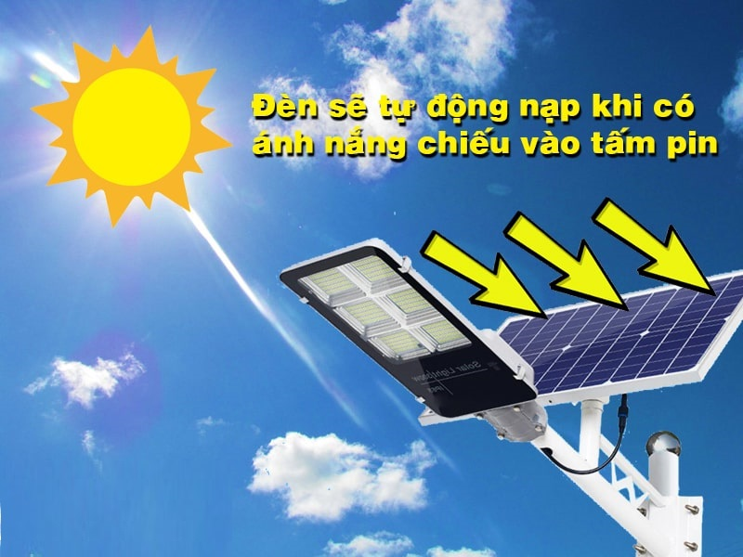
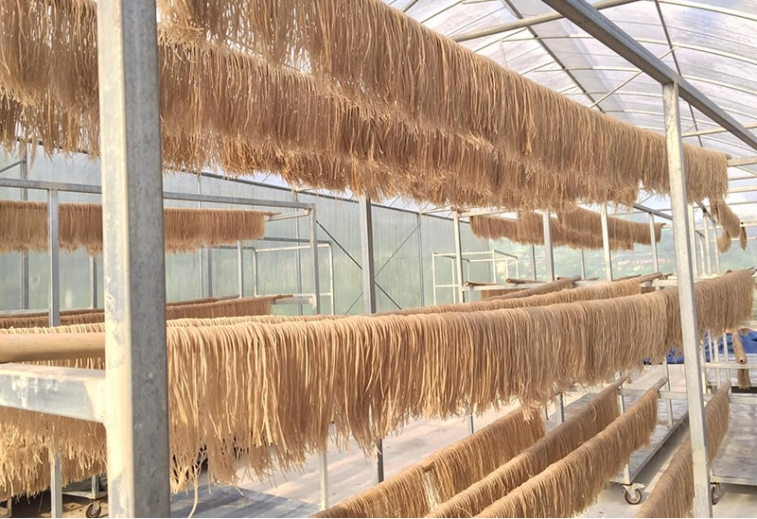
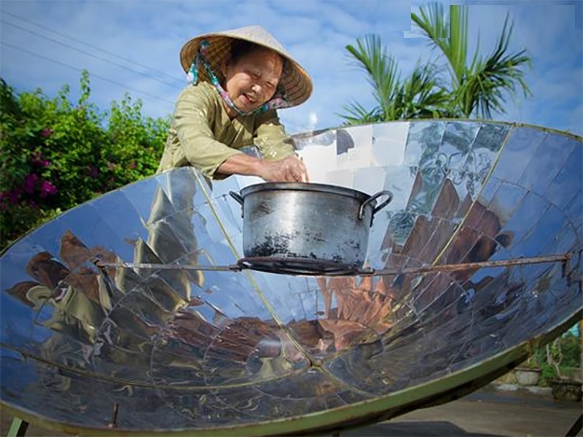
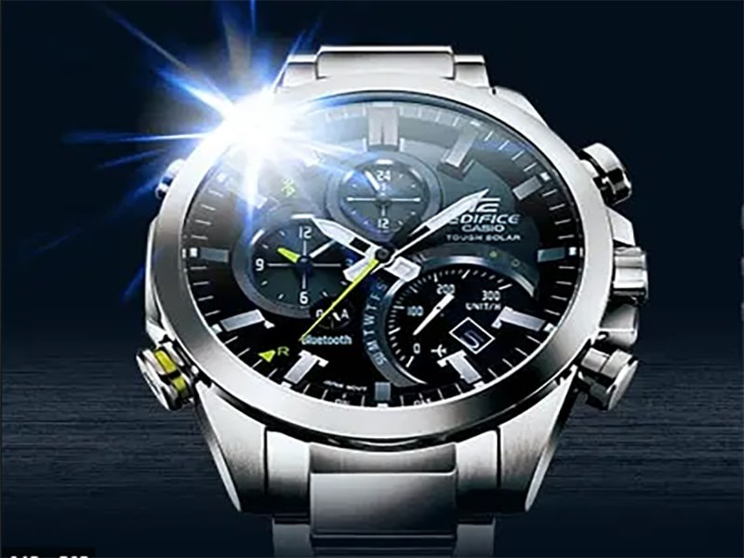
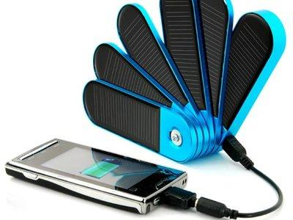
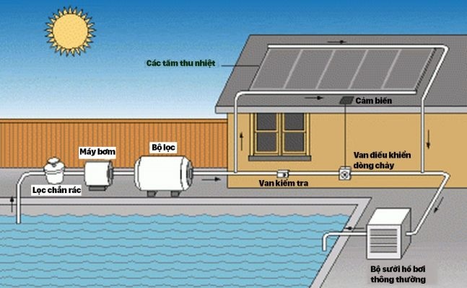
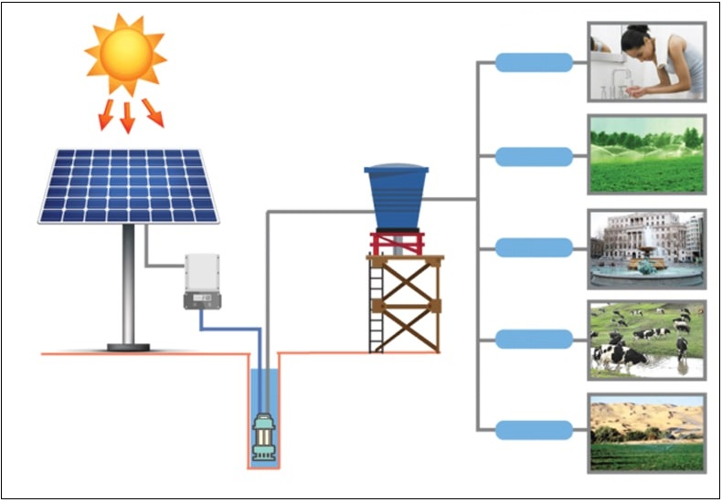
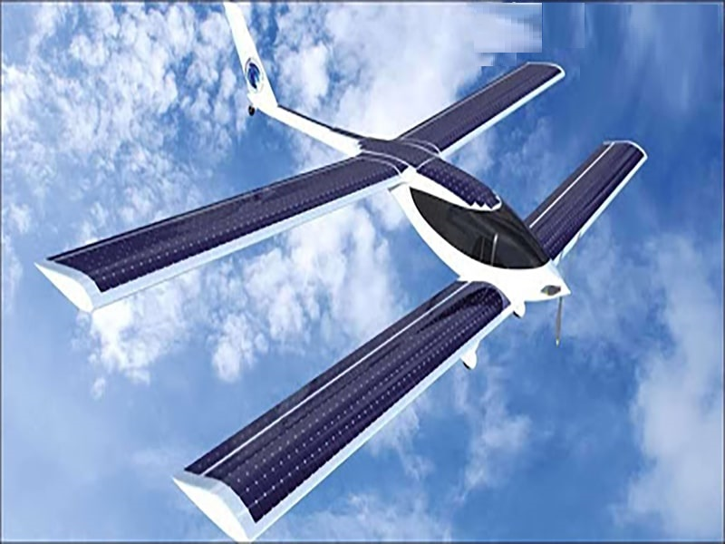
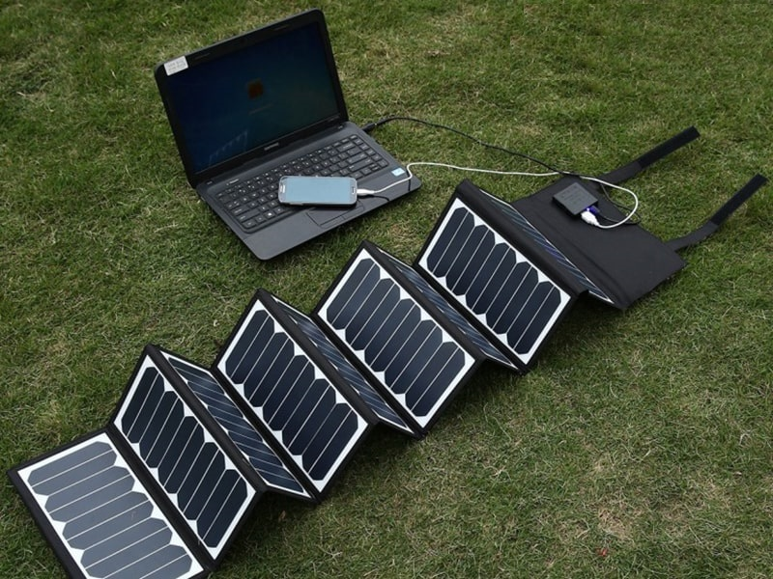
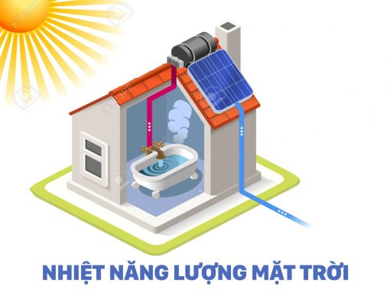
Mở rộng
10 ứng dụng của năng lượng mặt trời phổ biến nhất hiện nay
Notes:
Yêu cầu HS hoàn thiện nội dùng trang 30. GV hướng dẫn thêm cách viết

Slide 6



Mở rộng
1. Sản xuất điện từ năng lượng mặt trời
Điện mặt trời còn gọi là quang điện hay quang năng là biến đổi ánh sáng mặt trời thành điện năng nhờ tấm pin mặt trời.
Notes:
Giới thiệu về sản xuất điện từ năng lượng mặt trời

Slide 7
Mở rộng
2. Sấy khô các sản phẩm nông nghiệp
Nhiều loại thiết bị sấy bằng năng lượng mặt trời đã và đang được nghiên cứu phát triển ở Việt Nam
Notes:
Giới thiệu về các thiết bị sấy khô các sản phẩm nông nghiệp

Slide 8
Mở rộng
3. Hệ thống sưởi ấm, làm mát và thông gió
Hệ thống này chiếm một nguồn năng lượng rất lớn. Ứng dụng năng lượng mặt trời được phát triển giúp tiết kiệm điện năng
Notes:
Giới thiệu về Hệ thống sưởi ấm, làm mát và thông gió

Slide 9
Mở rộng
4. Máy nước nóng năng lượng mặt trời
Dùng năng lượng mặt trời để làm nóng nước là hệ thống nước nóng năng lượng mặt trời
Notes:
Giới thiệu về Máy nước nóng năng lượng mặt trời

Slide 10
Mở rộng
5. Năng lượng cho phương tiện giao thông (máy bay, ô tô, tàu thuyền...)
Những tấm pin được lắp trên vỏ phương tiện đề hấp thu năng lượng mặt trời
Notes:
Giới thiệu về Năng lượng cho phương tiện giao thông (máy bay, ô tô, tàu thuyền...)

Slide 11
Mở rộng
6. Đồng hồ mặt trời
Đồng hồ năng lượng mặt trời kiểu dáng như đồng hồ thông thường, nhưng được trang bị thêm tấm pin mặt trời ở mặt trên đồng hồ, có thể tổng hợp điện cả khi ở trong nhà.
Notes:
Giới thiệu về Đồng hồ mặt trời

Slide 12
Mở rộng
Đây là một ứng dụng rất hay và hữu ích giúp cho việc sạc pin cho các máy điện thoại, ipad… ở bất cứ nơi đâu
7. Sạc pin năng lượng mặt trời
Notes:
Giới thiệu về Sạc pin năng lượng mặt trời

Slide 13
Mở rộng
Hướng tới khu vực thường xuyên gặp tình trạng mất điện nên tận dụng ánh nắng để sáng chế
8. Máy tính xách tay năng lượng mặt trời
Notes:
Giới thiệu về Máy tính xách tay năng lượng mặt trời

Slide 14
Mở rộng
Lợi dụng việc nước có thể được khử trùng khi đạt 65 độ C và được phơi dưới ánh nắng mặt trời
9. Ứng dụng năng lượng mặt trời trong xử lý nước
Notes:
Giới thiệu về Ứng dụng năng lượng mặt trời trong xử lý nước

Slide 15
Mở rộng
Bếp năng lượng mặt trời không có lửa nên không đốt cháy oxy, cũng không tạo ra khí CO2
10. Ứng dụng của năng lượng mặt trời trong nấu ăn
Notes:
Giới thiệu về . Ứng dụng của năng lượng mặt trời trong nấu ăn

Slide 16


Mở rộng
Cả nhóm thống nhất nội dung tuyên truyền cho các bạn và gia đình biết về lợi ích khi
sử dụng điện mặt trời.
Gợi ý
Hoàn thiện nội dung trang 30
Notes:
Yêu cầu HS hoàn thiện nội dùng trang 30. GV hướng dẫn thêm cách viết

Slide 17
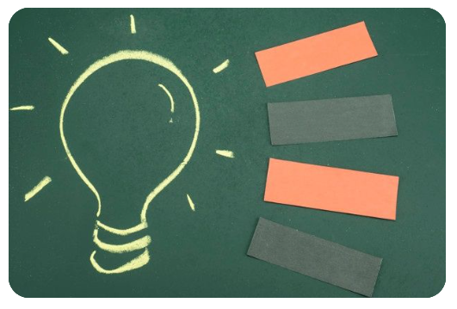

TẠM BIỆT CÁC EM
Notes:
Chào tạm biệt các bạn nhỏ và hẹn gặp lại trong bài học tới.

